Slide 1

TRƯỜNG TIỂU HỌC HÙNG THẮNG
CHÀO ĐÓN QUÝ THẦY CÔ GIÁO ĐẾN DỰ GIỜ LỚP 1G
MÔN: TIẾNG VIỆT 1
Giáo viên thực hiện: Vũ Thị Mộng Thành

Slide 2

KHỞI ĐỘNG

Slide 3


Slide 4
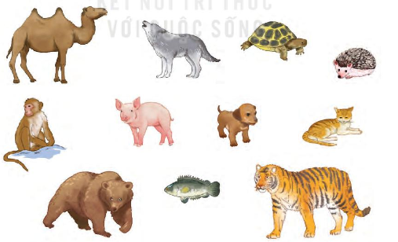
Ghép các chữ đứng liền nhau(thêm dấu thanh) để tạo tên gọi các loài vật được minh hoạ ở dưới.
1
p
ê
r
s
o
i
a
ô
u
k
x
c
n
l
a
c
đ
a
n
h
ơ
k
h
i
r
h
i
n
ă
o
h
ô
m
e
o
g
â
u

Slide 5
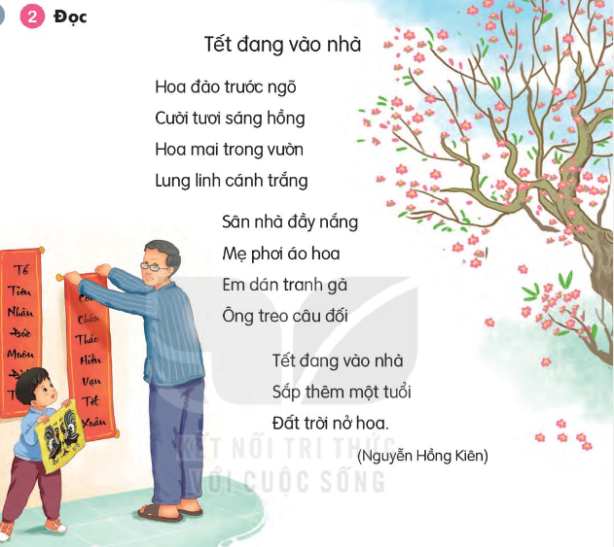


Slide 6
ơi, ao, ăng
3
Tìm trong bài đọc tiếng có vần ơi, ao, ăng
Mẫu: phơi
Hoa đào trước ngõ
Cười tươi sáng hồng
Hoa mai trong vườn
Lung linh cánh trắng.
Sân nhà đầy nắng
Mẹ phơi áo hoa
Em dán tranh gà
Ông treo câu đối.
Tết đang vào nhà
Sắp thêm một tuổi
Đất trời nở hoa.
(Nguyễn Hồng Kiên)

Slide 7

4
Chép vào vở khổ thơ cuối
Tết đang vào nhà
Sắp thêm một tuổi
Đất trời nở hoa.
Tết đang vào nhà
Sắp thêm một tuổi
Đất trời nở hoa

Slide 8
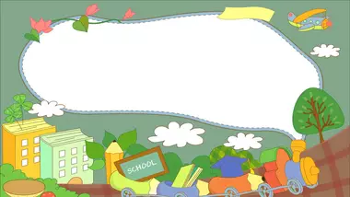
TẠM BIỆT
Chúc các em chăm ngoan, học giỏi.

